Slide 1


Автор воспитательной практики:
Заместитель директора по воспитательной работе
МОУ «Каменская ОСШГ №2»г. Каменка Червак Элла Ивановна
Воспитательная практика: Школьная осенняя ярмарка
«Приднестровский Mix - Корни традиций, ритмы молодёжи»
Воспитательная практика- школьная осенняя ярмарка: общественно‑культурное событие для более 620 участников.

Slide 2


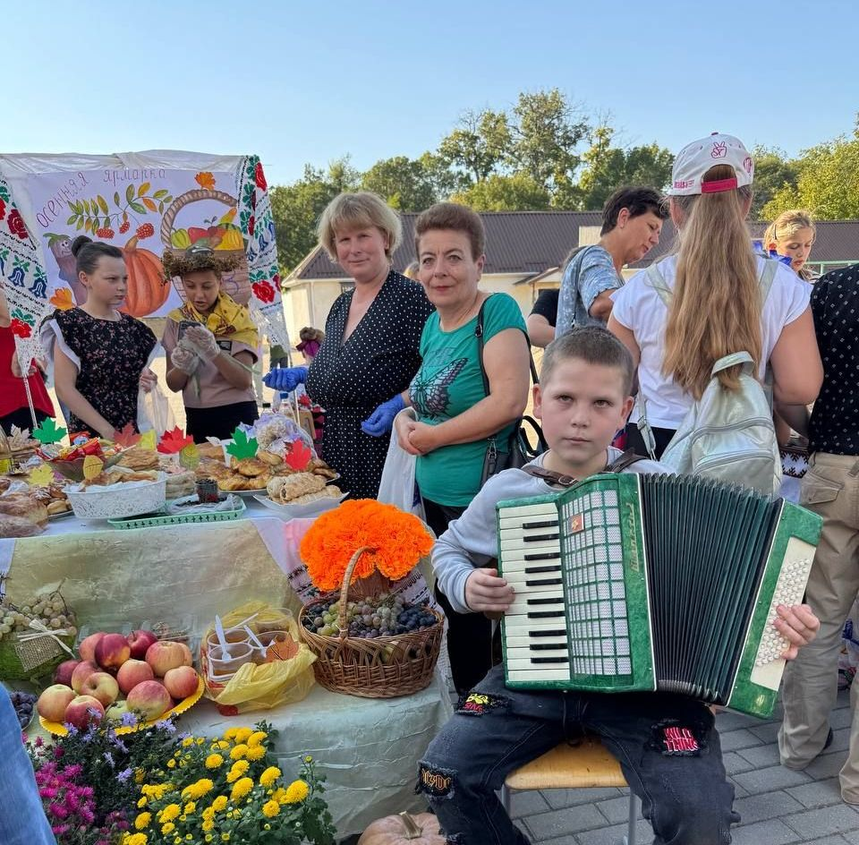
Контекст в рабочей программе воспитания
Практика интегрирована в модуль «Школьные традиционные дела» и направлена на формирование гражданско‑патриотических ценностей, уважение к истории края и сохранение национальных традиций Приднестровья.
2

Slide 3




Актуальность мероприятия в цифровую эпоху
Современная информационная среда ослабляет локальные культурные ориентиры, поэтому школа должна активизировать воспитание чувства сопричастности к истории и культурному наследию Приднестровья.
Формирование национальной идентичности у школьников помогает противостоять размыванию ценностей и повышает интерес к народным традициям, ремеслам и устному фольклору региона.
Ярмарка объединяет поколения и национальности, показывая практическую значимость традиций через творчество, общие практики и совместные события в школьном сообществе.
3

Slide 4




Цель мероприятия и ключевые задачи
Главная цель — воспитать любовь к родному краю через практическое приобщение к культурным традициям народов Приднестровья и участие в коллективных мероприятиях.
Воспитать гордость за культурное наследие региона, формируя уважение к историческим ценностям и популяризируя местные обычаи среди школьников и семей.
Расширить знания о быте и традициях народов региона посредством исследовательских проектов, выставок и практических мастер‑классов, вовлекая разные возрастные группы.
Развивать творческие, коммуникативные навыки, толерантность и умение работать в команде через коллективные репетиции, подготовку костюмов и общие практические задания.
5

Slide 5




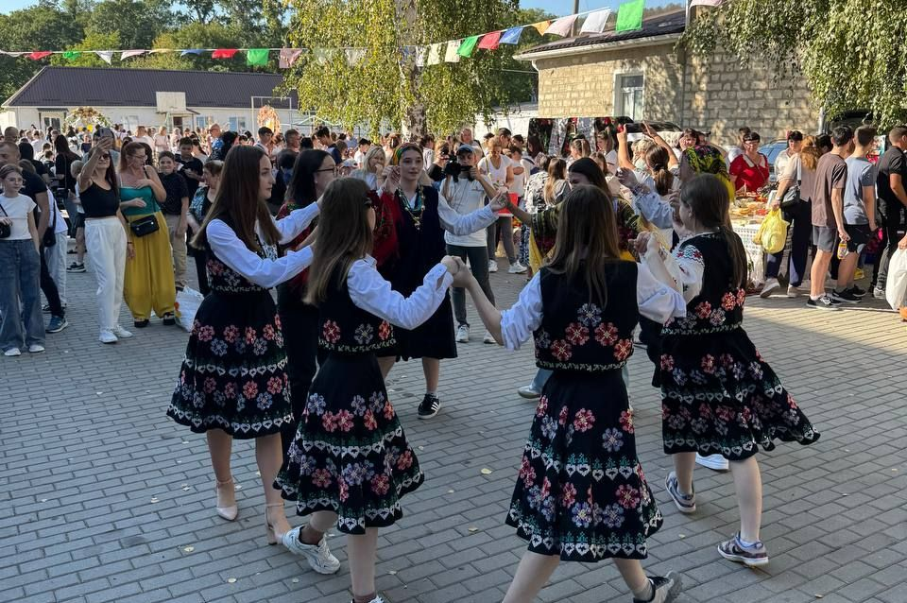
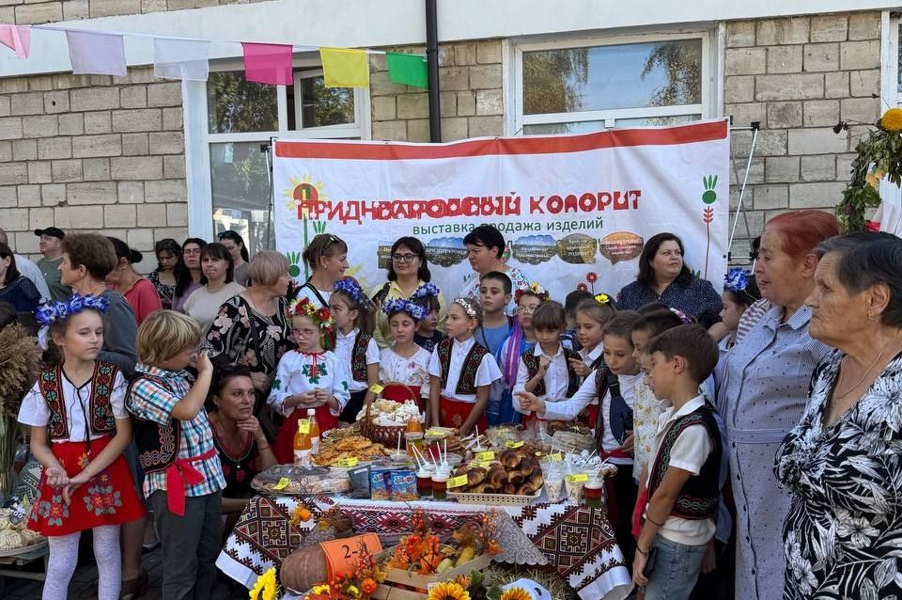
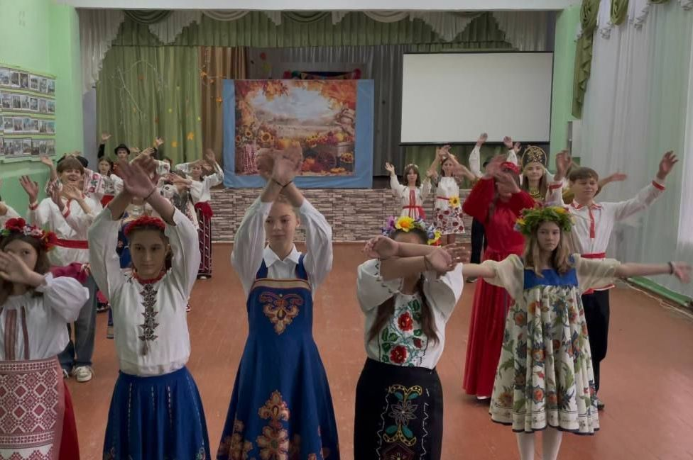
Форматы ярмарки — что ожидает гостей
Сцена и концертные номера На главной сцене — песенные и театрализованные выступления, соединяющие народные мотивы и современные интерпретации. Зрителю представляют программу, раскрывающую разнообразие культур региона и творчество школьников.
Выставки и мастер‑классы Ярмарочные выставки наполнены экспозициями кулинарного мастерства и традиционных национальных блюд, элементами декоративно‑прикладного искусства: вышивка, керамика и резьба. Параллельно проходят мастер‑классы, где участники осваивают традиционные техники руками.
Дефиле и дегустации Дефиле в национальных костюмах демонстрирует уникальные образы многонационального Приднестровья.
4

Slide 6


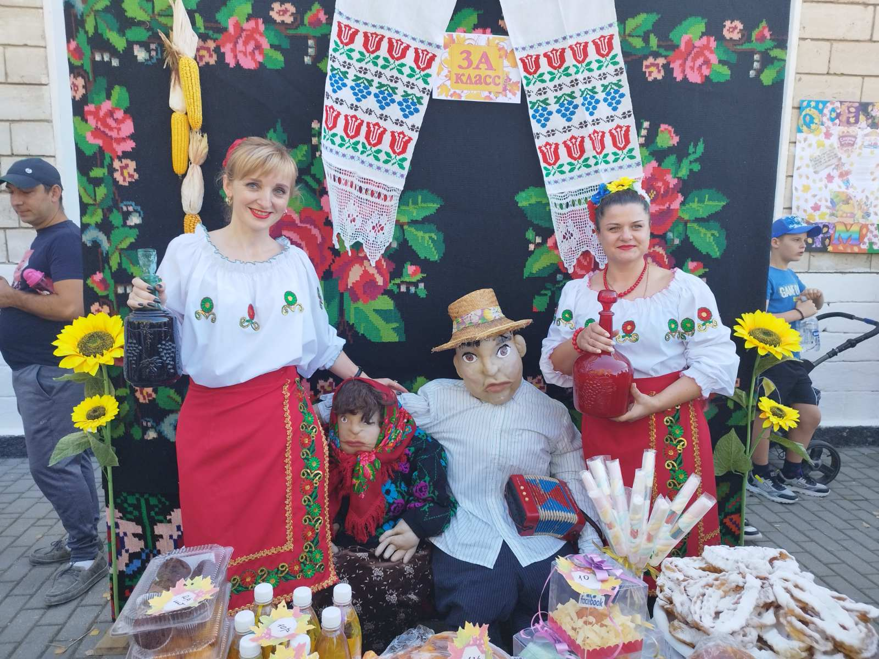
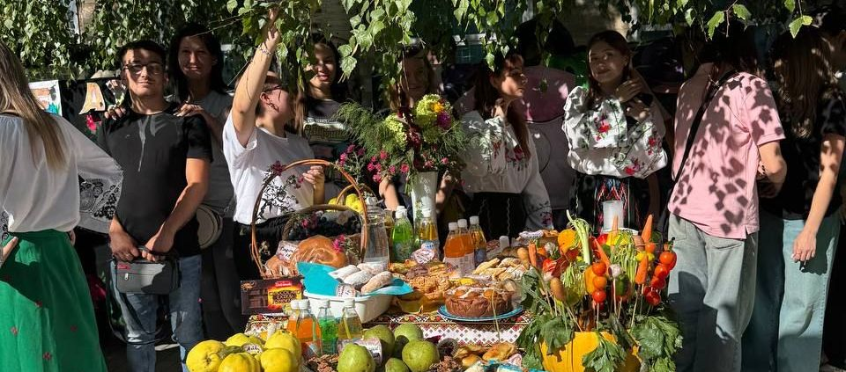
Целевая аудитория и активные участники
Кто участвует
Участники — обучающиеся 1–11 классов, педагоги и родители; общее число превышает 620 человек. Мероприятие ориентировано на вовлечение всего школьного сообщества в совместную деятельность.
Активные группы
Ключевые активисты: театр песни «Фантазия», волонтёрский отряд «Волонтёры Победы» и школьные творческие коллективы. Они обеспечивают программу, организацию площадок и взаимодействие с гостями.
6

Slide 7






Этапы реализации: содержание и задачи
Неделя 1 — Исследования Сбор материалов о традициях региона: интервью с пенсионерами, архивы, региональные источники. Учащиеся готовят исследовательские проекты и презентации.
Неделя 2 — Создание костюмов Изготовление и реставрация 15 национальных костюмов силами школьников, родителей и педагогов. Работа включает пошив, вышивку и фольклорные детали.
Неделя 3 — Репетиции Репетиции 10 творческих номеров: песня, танец, театральные сцены. Параллельно согласуется сценарий и распределяются роли технической поддержки.
Последняя подготовка — Логистика Организация площадок, расстановка экспозиций, санитарная и техническая проверка. Привлечение и распределение обязанностей среди более 300 родителей и волонтёров.
День‑«Д» — Проведение ярмарки Проведение концерта, мастер‑классов, дефиле и дегустации. Координация всех площадок и встреча гостей, фиксирование событий фотоматериалами.
8

Slide 8
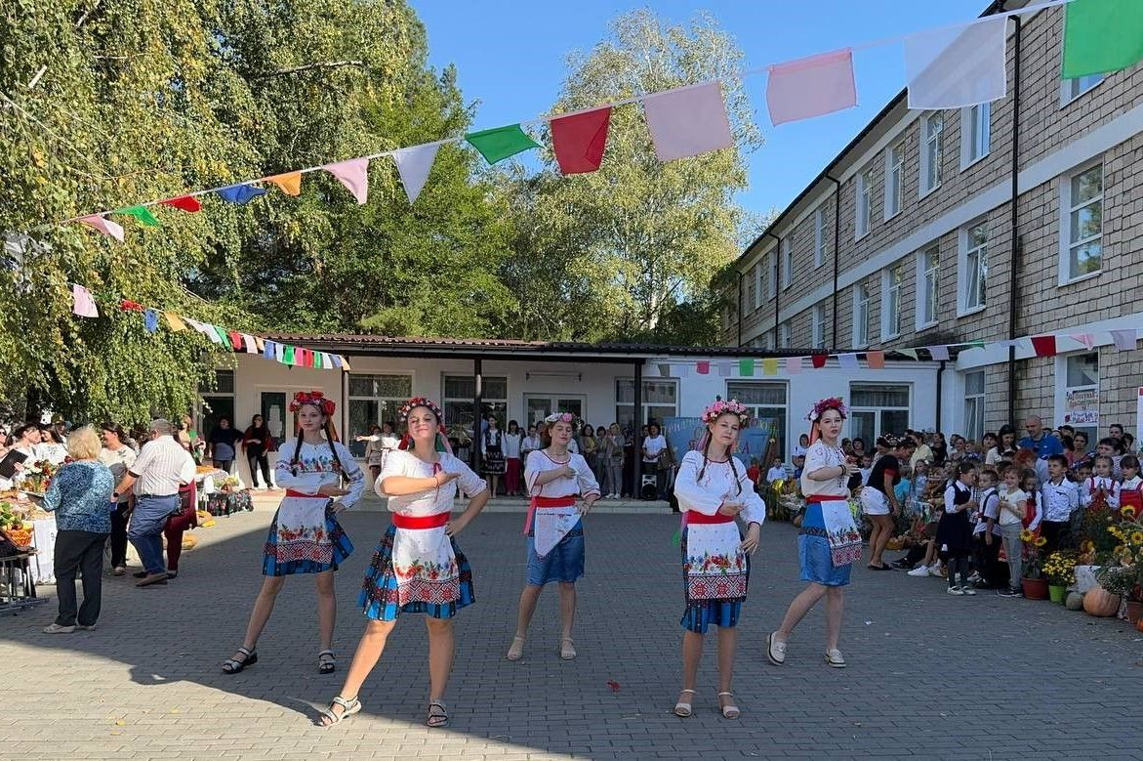
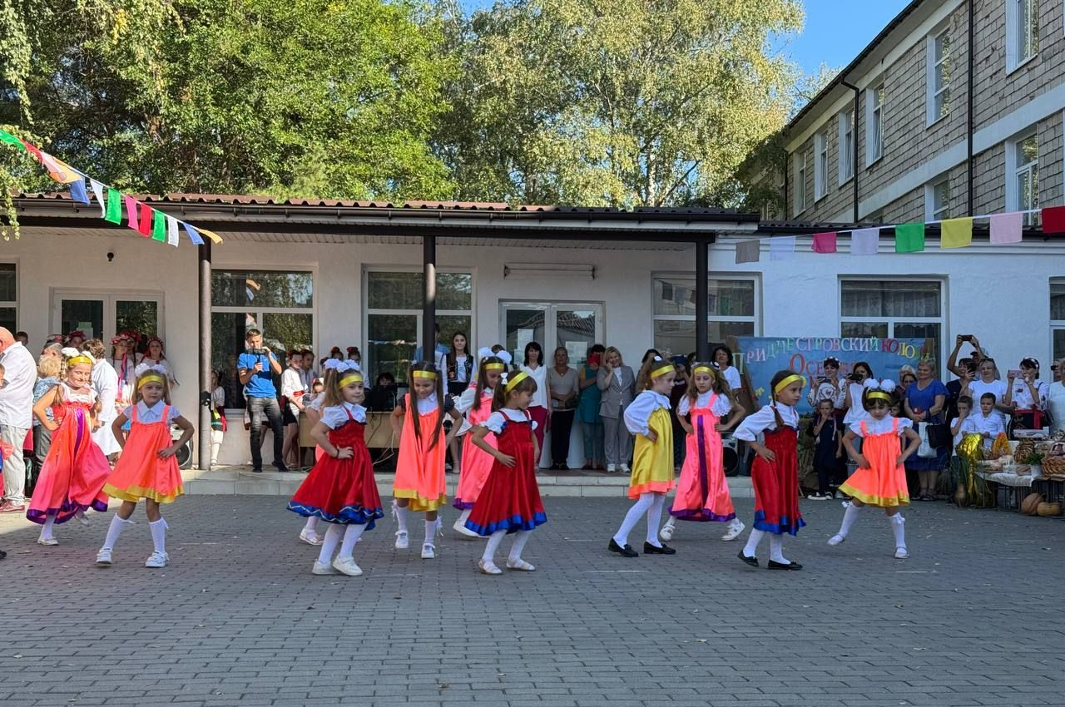
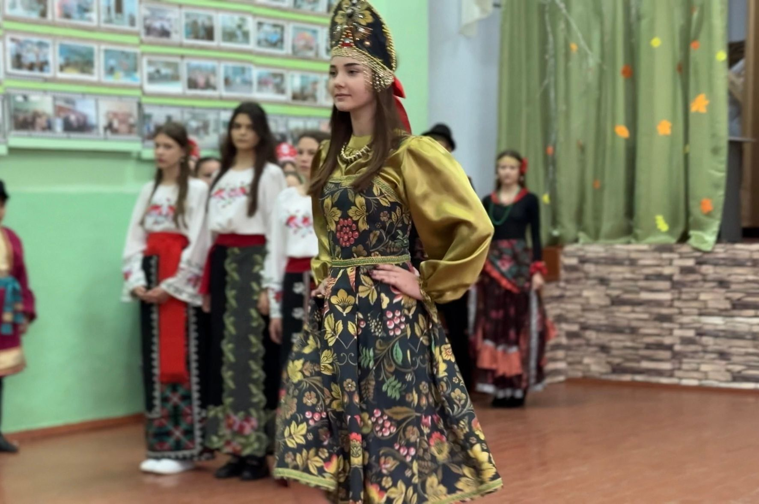
Программа праздника — ключевые номера
Торжественное открытие и приветствия Открытие сопровождается выступлениями руководства школы и старшеклассников, звучат приветственные песни. Зрителям представляют программу дня и ключевые коллективы мероприятия.
Музыкальные и хореографические постановки Номерные выступления отражают культурное разнообразие региона: народные песни, современные аранжировки и хореография. Каждый номер сопровождается атрибутикой и сценическими декорациями.
Дефиле и музыкальная постановка Дефиле национальных костюмов сменяется музыкальной постановкой «Модные матрёшки» и общим танцем «Хора», символизирующим единство и межнациональное согласие сообщества.
9

Slide 9











Методы и педагогические технологии
Проектно‑творческая деятельность Учащиеся реализуют проекты по сбору и интерпретации традиций, создают экспонаты и номера, развивая ответственность и навыки планирования.
Исследовательская работа Поисковые задания включают интервью, архивные исследования и подготовку этнографических материалов, что углубляет знания о культуре региона.
Интерактивные и игровые формы Игровые мастер‑классы и интерактивные площадки повышают вовлечённость младших школьников и способствуют усвоению традиций через практику.
Коллективно‑творческая деятельность Совместная подготовка костюмов, репетиции и организация площадок формируют командные навыки, коммуникативную культуру и чувство общей ответственности.
Рефлексия и портфолио Системная рефлексия и фиксация достижений в портфолио позволяют оценить личный вклад, зафиксировать компетенции и планировать дальнейшее развитие.
10

Slide 10

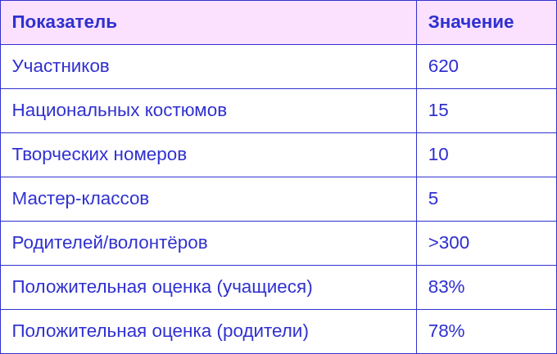
Показатели эффективности мероприятия
Краткая сводная таблица ключевых количественных показателей ярмарки и результат социологического опроса. Показатели фиксируются внутренней оценкой школы.
Мероприятие охватило широкую аудиторию и достигло высокого уровня положительной оценки у участников; активное привлечение родителей и волонтёров — важный фактор успеха.
Внутренняя оценка МОУ «Каменская ОСШ с гимназическими классами»
11

Slide 11



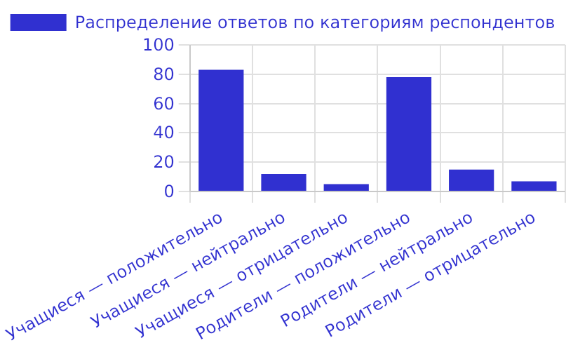
Оценка удовлетворённости: результаты опроса
Высокий процент положительных оценок демонстрирует удовлетворённость форматом и содержанием ярмарки среди обеих групп респондентов.
Преобладание положительных отзывов указывает на успешность воспитательных и культурных задач мероприятия.
Социологический опрос участников, внутренняя обработка данных школы
12

Slide 12


Социальные и воспитательные результаты
Образовательный эффект: участники расширили знания о традициях, быте и истории Приднестровья через исследовательские проекты, экспонаты выставок и мастер‑классы, что повысило интерес к локальной культуре.
Воспитательный эффект: мероприятие укрепило чувство гражданской идентичности и патриотизма у школьников, развило уважение к многонациональному наследию и навыки толерантного общения.
Социальный эффект: активное вовлечение родителей, волонтёров и творческих коллективов укрепило связи школы с сообществом и заложило основу для устойчивых школьных традиций.
13

Slide 13




Перспективы развития и масштабирование
2025 — Закрепление как ежегодной традиции Проведение ярмарки каждый год в одно и то же время, формирование постоянной рабочей группы и календаря подготовки для стабильного роста качества и участия.
2026 — Участие в районных фестивалях Подготовка репертуара и методических материалов для представления опыта школы на муниципальном и районном уровнях, обмен практиками с другими образовательными учреждениями.
2027 — Методические рекомендации Разработка и публикация сборника методических указаний по организации ярмарок: сценарии, чек‑листы, учебные проекты и образцы оформления для распространения в школе и районе.
2028 — Экологическое и волонтёрское направление Интеграция эко‑инициатив и волонтёрских проектов в формат ярмарки: устойчивые декорации, сбор средств на социальные проекты, вовлечение школьников в общественно полезную деятельность.
14

Slide 14


Практическое значение
Ярмарка «Приднестровский Mix- Корни традиций, ритмы молодежи» показала эффективность воспитательной практики: объединяет сообщество, пробуждает интерес к истории края и формирует устойчивое чувство гордости и единства.
Осенняя ярмарка — это не просто праздник, а живое напоминание о том, что Приднестровье богато не только урожаем, но и традициями, культурой, сердцами людей разных народов.
Пусть дружба, уважение и любовь к родной земле всегда остаются главными ценностями приднестровского народа!

Slide 15
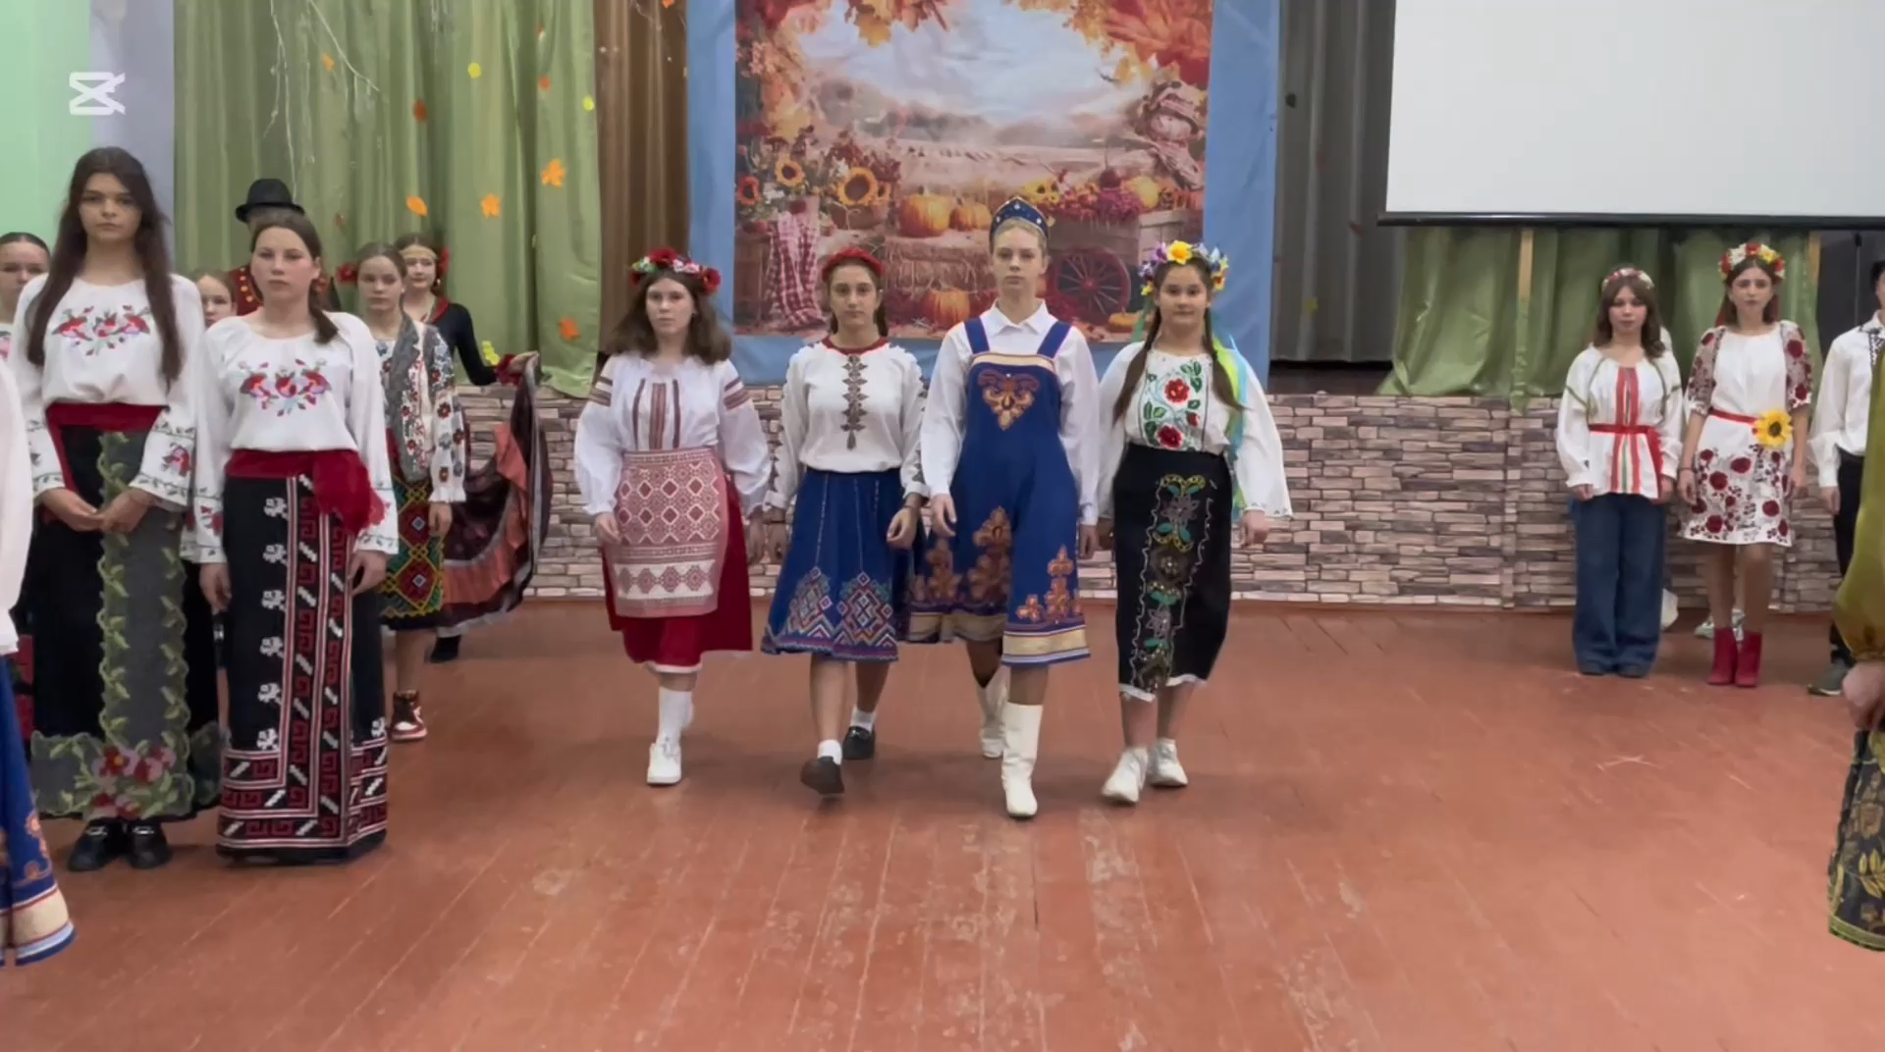

Slide 16
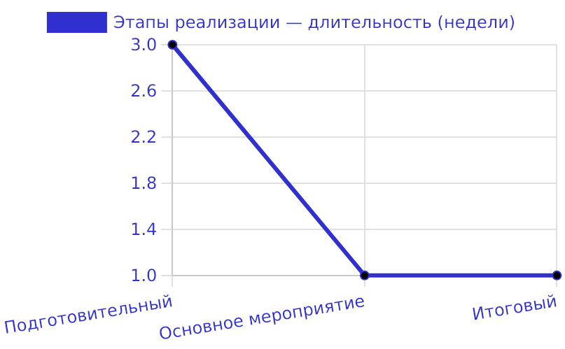
Этапы реализации и временная шкала
7

